Slide 1
«Музыкально-дидактические игры для развития вокально-хоровых навыков у детей дошкольного возраста
Выполнила
музыкальный руководитель
Мулладжемиль Зение Ибрагимовна

Slide 2
“Музыкальное воспитание –
Это не воспитание музыканта,
а прежде всего воспитание
человека”.
Сухомлинский В.А

Slide 3
Для развития музыкальности очень важен такой вид деятельности, как пение. Чтобы воспитать интерес к пению, развивать певческие навыки и музыкальные сенсорные способности, можно использовать такие средства, как музыкально-дидактических игры и упражнения. Игра – самый близкий и доступный вид деятельности детей. Ценность этих игр в том, что они доступны детскому пониманию, вызывают интерес и желание участвовать в них. В результате в интересной и близкой для детей игровой форме у детей прививается интерес к пению и развиваются, необходимые в обучение детей пению музыкально-сенсорные способности, музыкальный слух, координация слуха и голоса, певческие навыки, а также дети получают знания об основах музыкальной грамоты.

Slide 4
Открыв для себя важность использования музыкально-дидактических игр и упражнений в процессе пения, я стала систематически использовать их в своей воспитательно-образовательной работе, внедрив в том числе и свои дидактические разработки. Музыкально-дидактические игры и упражнения провожу в непосредственно образовательной деятельности, как отдельный вид и носят они обучающий, развивающий характер, после стараюсь вводить в группу для закрепления полученных знаний в самостоятельную деятельность детей. Использую для этого такие виды дидактических игр, как настольно-печатные игры и музыкально-дидактические пособия для упражнений. Музыкально-дидактические игры и упражнения я применяю уже с младшего возраста. В раннем возрасте, когда одной из задач ставится развитие первоначальных певческих интонаций, я использую игру «Угадай-ка» (Н.Г. Кононова) или «Музыкальное окошко» (З.Я. Роот) в которой дети упражняются в звукоподражании.

Slide 5
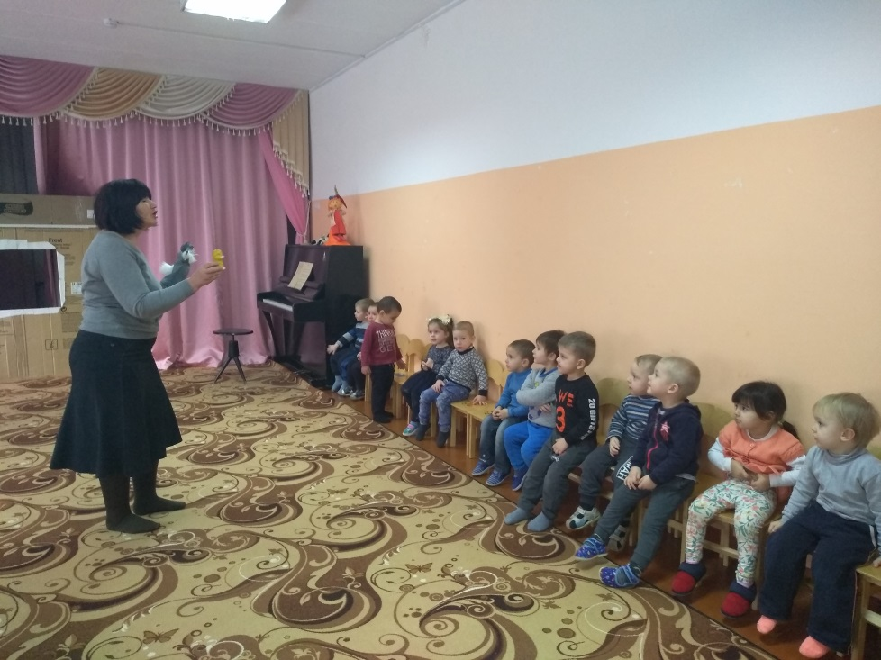
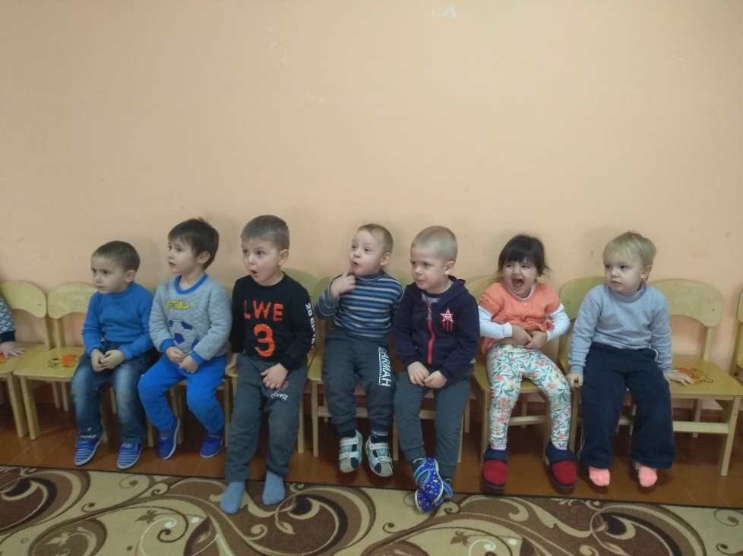
В младшем возрасте важно развивать правильное звукообразование (ненапряженное, некрикливое). У детей продолжают развивать первоначально певческие интонации. Для этого я применяю музыкально-дидактические игры и упражнения, например
«Кошка и котенок»

Slide 6
В любом возрасте необходимо уделять много внимания развитию у детей такого певческого навыка, как правильное дыхание. Этому способствуют такие игровые упражнения, как «Сдуем бабочку», «Машин торт» (Сдуем свечи с праздничного торта.), «Шарики – смешарики» (Сдуем шарики.), «Сдуем листок», «Сдуем снежинку».
В младшем, среднем возрасте для развития звуковысотного слуха, я применяю следующие игры: «Песенка колокольчиков», «Птичьи голоса»

Slide 7
Развитию важного для любого возраста ритмического слуха, которое способствует формированию таких певческих хоровых навыков, как строй и ансамбль, способствуют такие игры и упражнения как: «Три медведя», «Колобок», «Теремок», «Веселые гудки», «Поющая гусеница», «Песенка дождя», с использованием раздаточного материала в виде полосок или других форм, изображений разной величины для демонстрации длинных и коротких звуков.
В среднем, старшем возрасте для развития выразительного пения применяю игры и упражнения на развитие тембрового слуха – «Волк и семеро козлят», «Колокольчики Дан, Дон, Динь». На развитие ладового чувства – «Мажорная тучка», «Минорная тучка»
На плавное, четкое или подвижное звукообразование упражнение «Ну и музыканты!», поиграем голосом на «дудочке», «барабане», «колокольчике», «Обведем голосом листочки» и т. д., музыкальные узоры

Slide 8
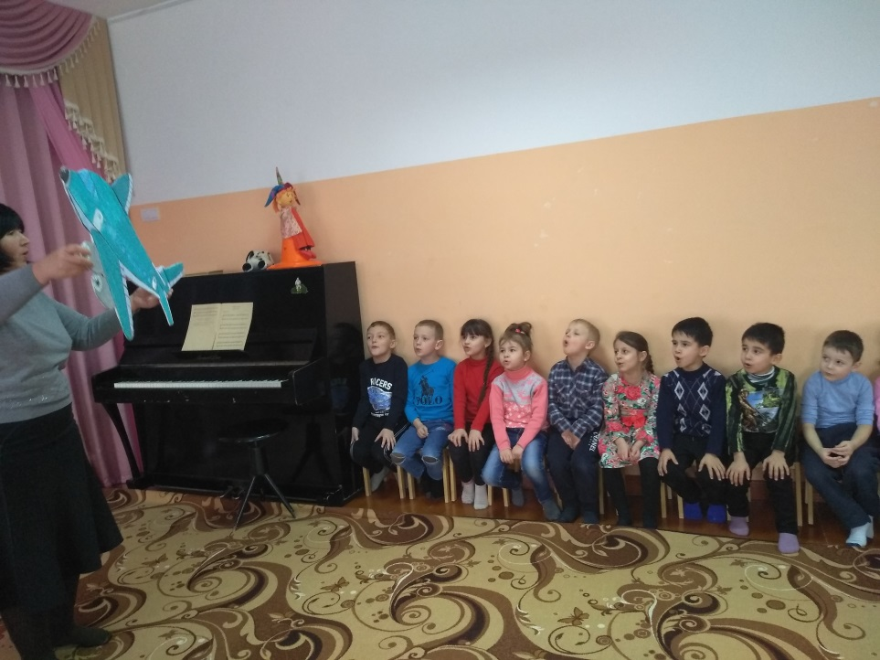
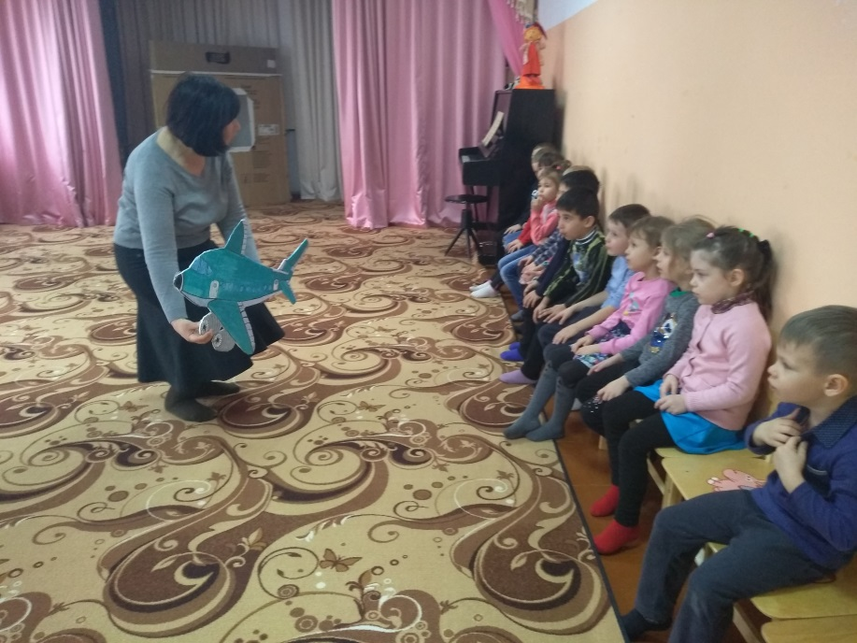
В старшем возрасте я упражняю детей в умении различать правильное и неправильное звучание, применяя те же игры на развитие ладового, звуковысотного, ритмического слуха, но с элементом путаницы. Таким образом у детей развиваются сенсорные способности, слуховой самоконтроль.

Slide 9
Вывод. Музыкально-дидактические игры, используемые в процессе пения, помогают научить детей петь выразительно. Музыкально-дидактические игры, направленные на развитие музыкального слуха ведут к чистоте интонации, выработке унисона и тембра, способствуют развитию вокальных навыков и певческих в целом. Также при систематическом использовании они могут параллельно служить для развитию фонематического слуха, математических представлений в области «Познание». Музыкально-дидактические игры и упражнения интересны и полезны для детей!

Slide 10
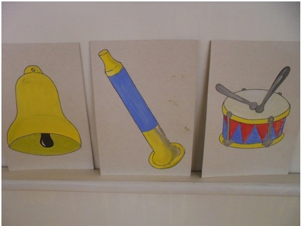
Музыкально-дидактические игры. Упражнение на развитие выразительного исполнения песен, тембрового слуха «Вот так музыканты!»
Демонстрационный материал
Карточки с изображением музыкальных инструментов дудочки, колокольчика, барабана.
Описание. Педагог предлагает спеть звуком дудочки, колокольчика, барабана в соответствии с характером звукообразования дудочка – плавным, протяжным, колокольчик – легким, подвижным, барабан – четким, бодрым. Используется на этапе выразительного исполнения песни

Slide 11
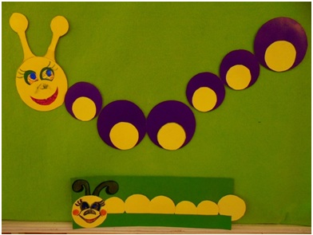
Игра на развитие ритмического слуха, правильного интонирования мелодии «Поющая гусеница».
Фланелеграф, обтянутый зеленым фетром; гусеница, состоящая из больших и маленьких кружочков, с обратной стороны которых приклеена липучка.
Раздаточный. Карточки с изображением головы гусеницы и кармашком для больших и меленьких кружочков по числу детей.
Ход. Педагог: Дети, у нас в траве спряталась поющая гусеница. Чтобы она выползла, надо отгадать длинные и короткие звуки, и выложить ее большими и маленькими кружочками. (Дети выкладывают на фланелеграфе, заданный ритм большими кружочками – длинные звуки, маленькими – короткие.)
Педагог: (Поет попевку). Я – гусеница, петь люблю, по травке я ползу. Я – гусеница, петь люблю, с ребятками дружу.
(Далее дети могут выкладывать у себя на карточках заданный ритм).
Для развития чистоты интонирования с помощью демонстрационного материала кружочки гусеницы выкладываются в высотном соотношении звуков.

Slide 12
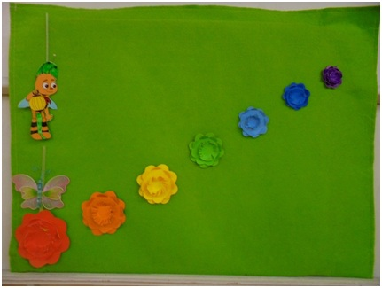
Дидактическое упражнение на развитие вокально-слуховой координации, расширения певческого диапазона «Музыкальная бабочка» («Музыкальные цветы»).
Бабочка капроновая, прикрепленная к тонкой палочке; картонные объемные цветы, расположенные на фланелеграфе в возрастающем по величине и цветовой гамме порядке.
Описание. Детям предлагают пропеть с бабочкой движения мелодии от самой низкой ноты – большого красного цветка до пятой ступени вверх, вниз, показывая движение рукой. В дальнейшем можно каждый раз начинать с ноты повыше и допевать до самой высокой ноты – маленького фиолетового цветка. Игровой момент – Бабочка потеряла цветок – тонику, надо пропеть ее, чтобы помочь бабочке. В процессе упражнения использовать знакомые попевки, упражнять над пением интонационно трудных частей мелодии в песнях.

Slide 13
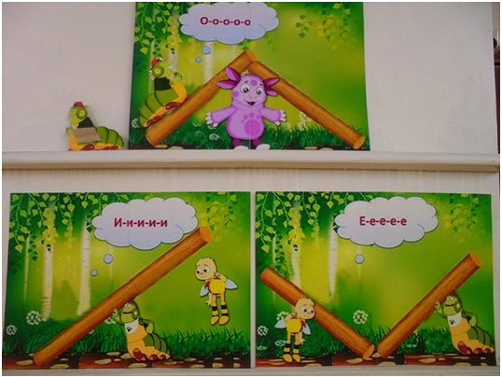
Упражнение на развитие музыкального слуха, плавного звукообразования, певческого дыхания, вокальную терапию «Лунтик и его друзья».
Детям предлагают погулять с героями мультика и спеть мелодию на звук «О», «У», «И» и т.д.

